Slide 1
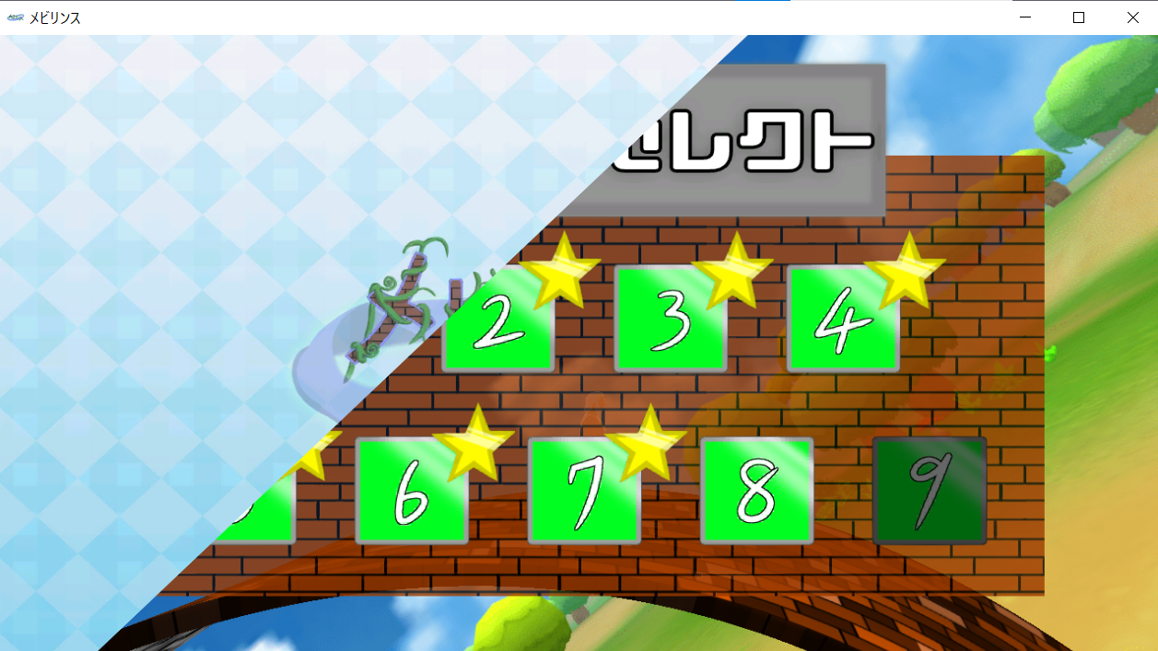
wipeDir
ピクセル座標
wipeProjLen

Slide 2
ピクセル座標
wipeDir
wipeProjLen
wipeProjLen
ピクセル座標

